Slide 1


HACKIA22 Villes intelligentes
Aurélie, Axel, François, Sédrick et Tarik – Groupe 2
26 et 27 mars 2022

Slide 2

Plan
FaceNet
Feu
Suspect
Mouvement

Slide 3
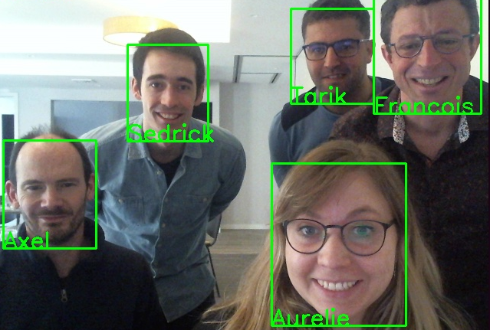
FaceNet
Authentification
Modèle Inception ResNet v1 pré-entrainé sur la base de données CASIA-WebFace
Fichier .pb : 95,7 MB

Slide 4
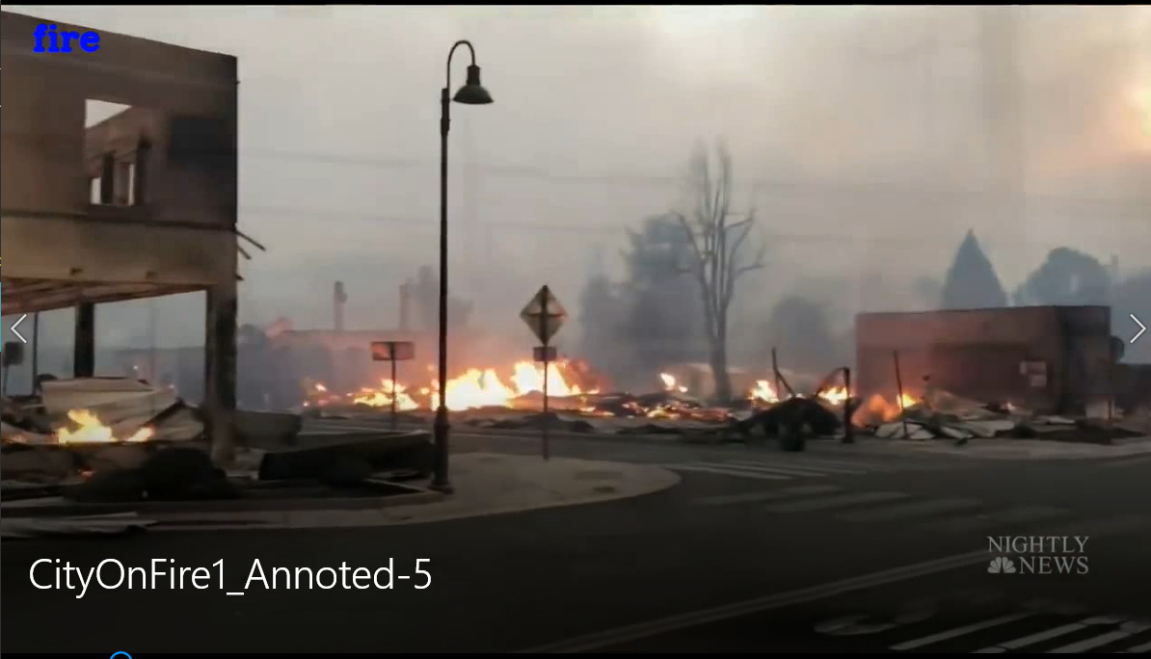
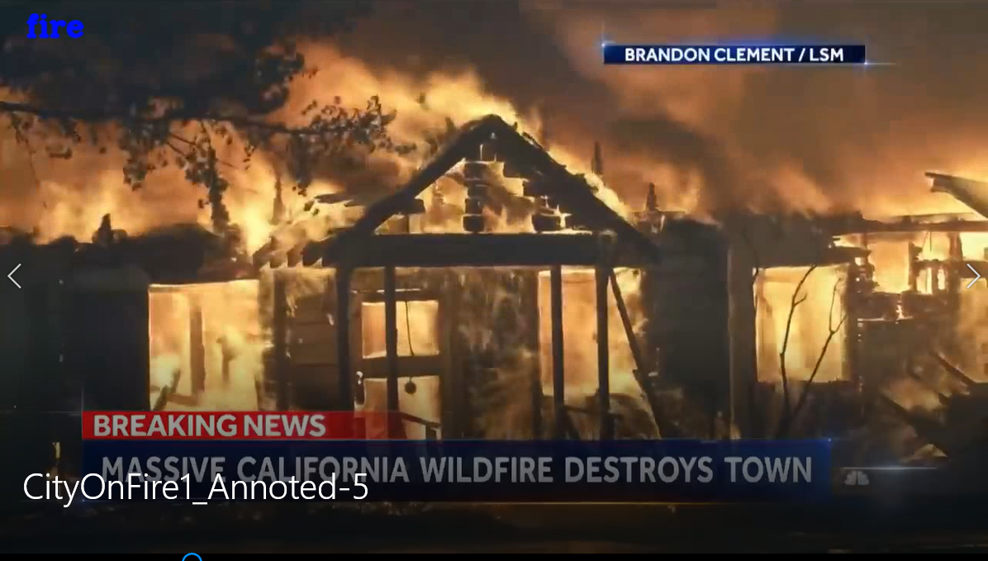
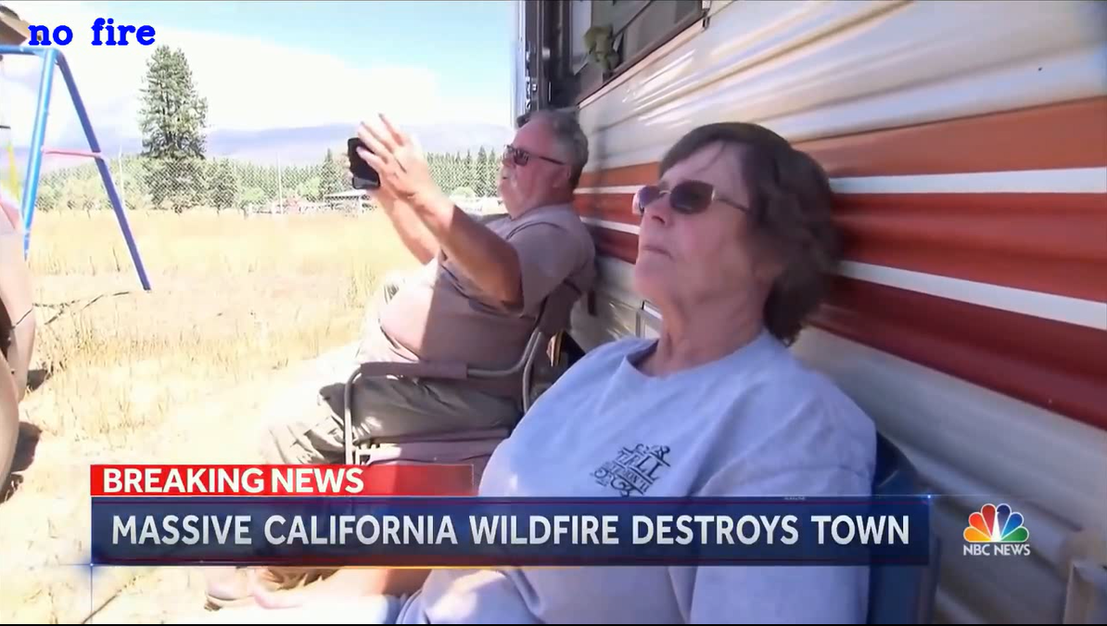
Feu – Classification
Utilisation de MobileNetV2
Résultats :
Fichier *.h5 = 16 Mo
Moins précis que Yolo

Slide 5
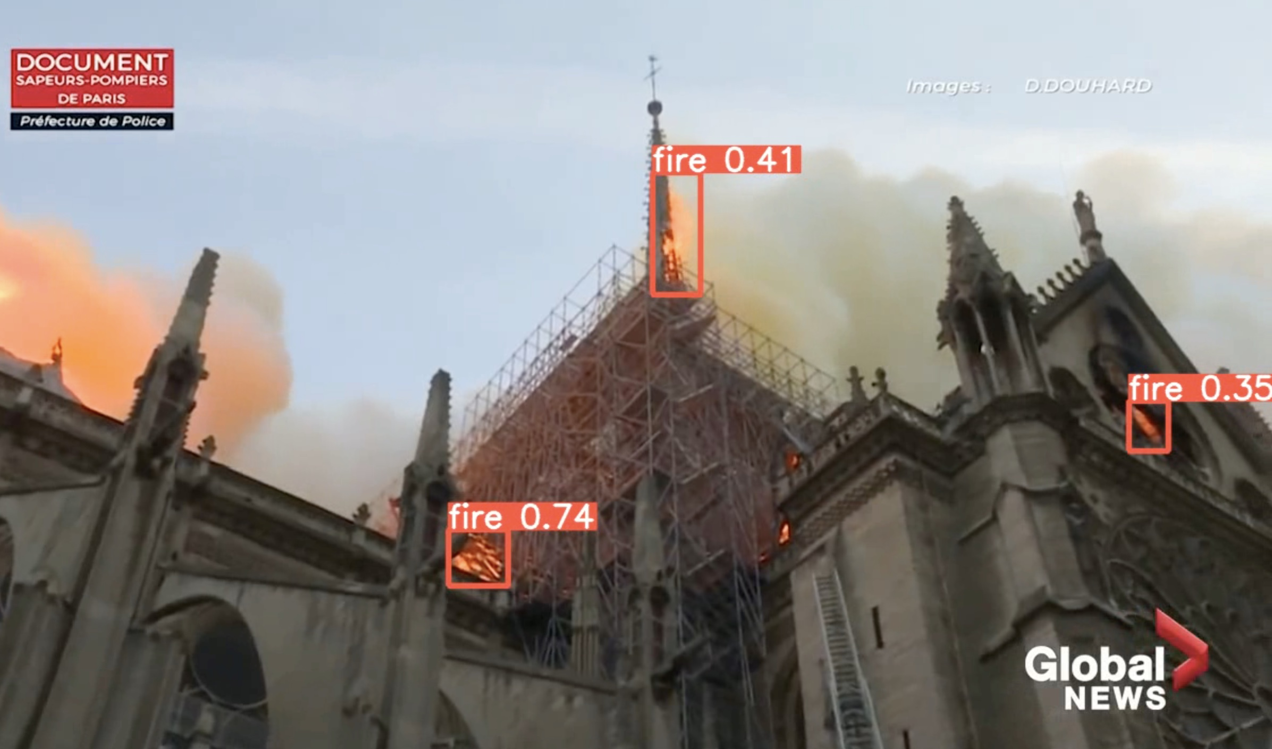
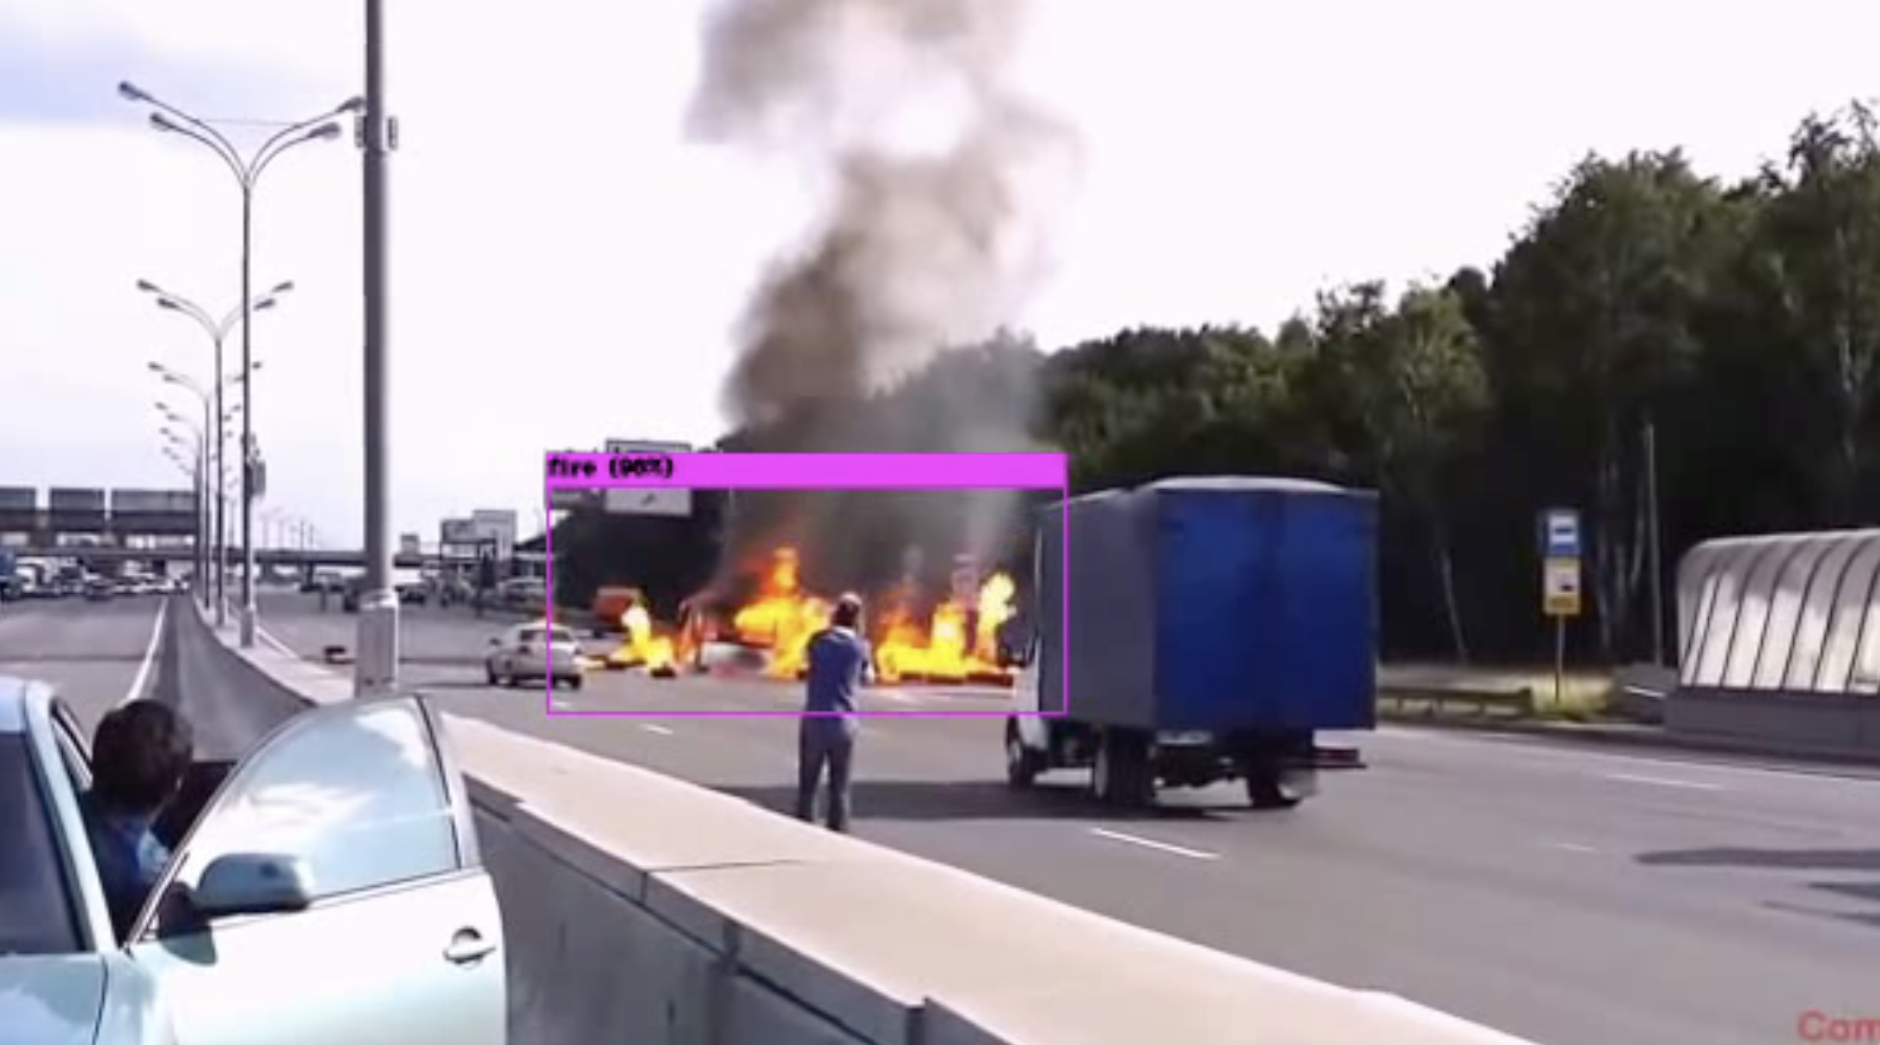
Feu - Localisation
Tentative avec YoloV5 basé sur un modèle préentraîné « medium ». Nombreuses difficultés techniques pour le déploiement mais bonne précistion
Via YoloV4 – format DarkNet : une seule classe « fire ». Résultats équivalents au YoloV5.
Avec Deepstream pour le porter sur la carte Jetson

Slide 6
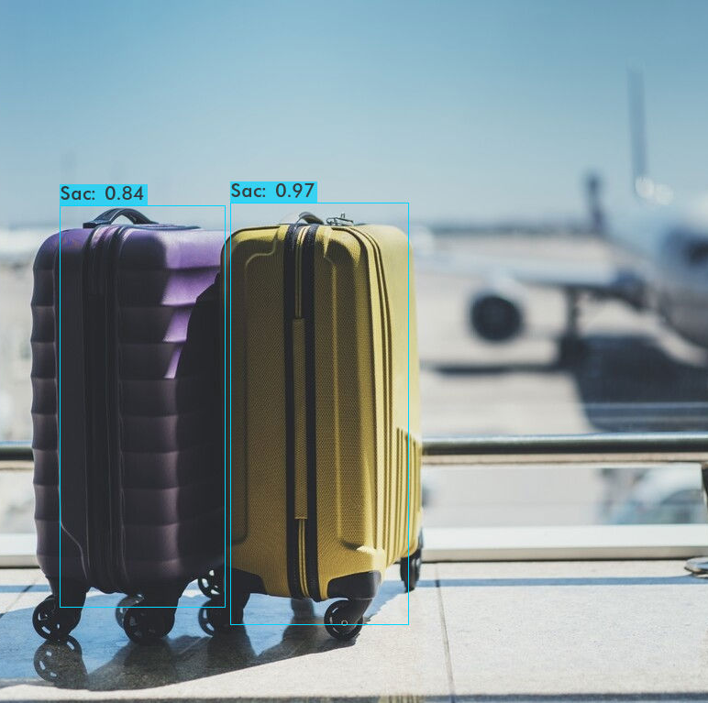
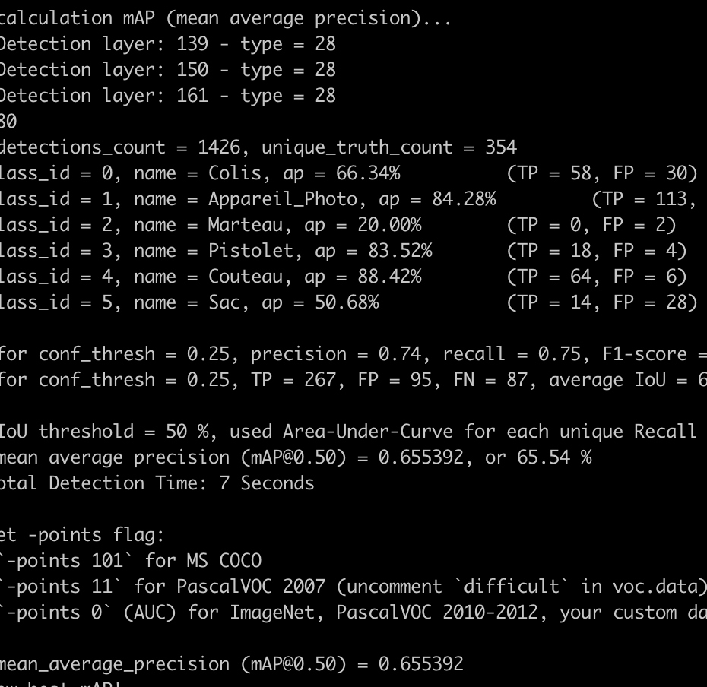
Objets Suspect
YoloV4 avec DarkNet
Dataset de 8215 Images
6 classes :
- Colis
- Couteau
- Valise/Sac
- Marteau
- Pistolet
- Appareil Photo

Slide 7
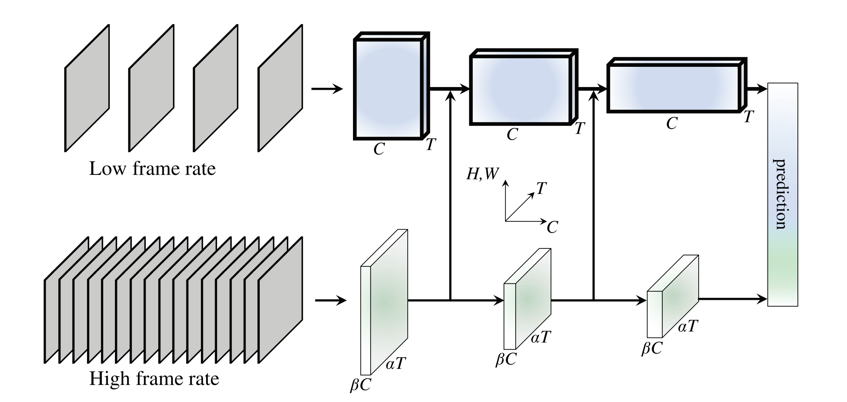
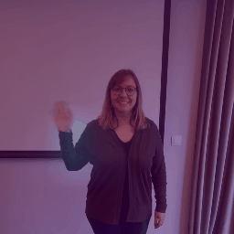
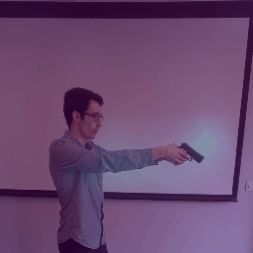
Mouvements
Mmaction avec Slowfast – Pretrained Kinetics
4 classes :
Coucou ,
Shoot gun,
Turn,
Sans action
Explicabilité : GradCam

Slide 8

 | Taille de frames | Précision | Taille mémoire (MB) | FPS
FaceNet | - | Ok | 95,6 MB | -
Modèle « Fire » | 640 X 640 | 94% | 83 MB | 24
Modèle « Object » | 416 x 416 | 65,54% | 245 MB | 22
Modèle « Actions » | 256 X 256 | 85% | 257MB | 25

Slide 9
Conclusions
Importance des données d’entrées
Le matériel sur lequel les modèles vont être exécutés est un facteur très important dans le choix de l’environnement d’apprentissage.
Le défis de travailler efficacement en équipe a apporté une précieuse expérience à chacun.

Slide 10
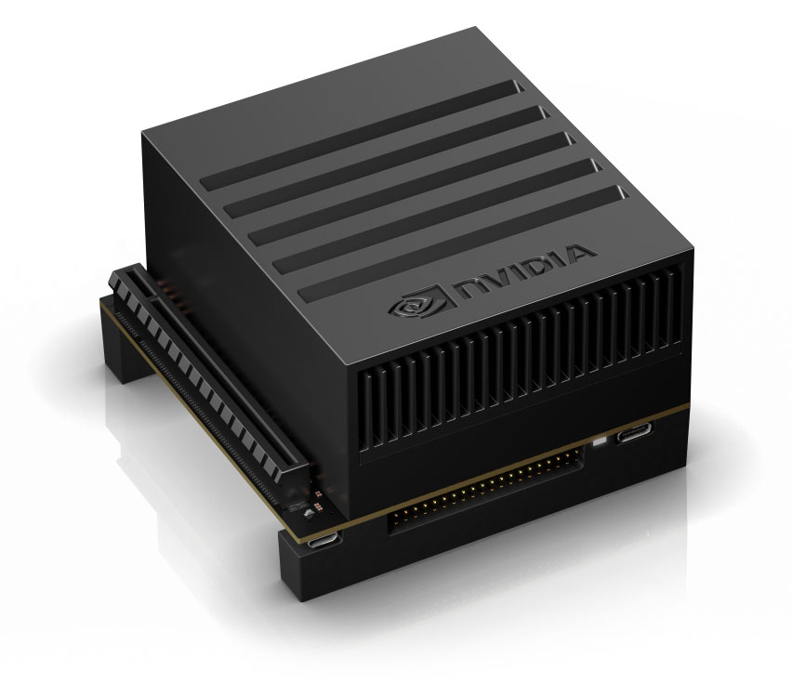
Démo

